Slide 1
公共交通戦略
～利用しやすい公共交通を目指して～
H26.１
（R１.11改訂）
大阪府

Slide 2
はじめに ～公共交通戦略の見直しについて～
○ 公共交通は、人の移動を担い府民の暮らしを支えるとともに都市が成長していく上で、重要なインフラである。近年の環境・エネルギー問題への意識の高まり等もあり、その重要性はますます大きなものとなってきている
○ 「グランドデザイン・大阪」（平成24年度策定）、「グランドデザイン・大阪都市圏」（平成28年度策定）においても、大阪の魅力を高め、さらなる成長を実現するため、利用者の視点にたった交通システムの実現を位置付けている
○ こうした状況を踏まえ、平成26年1月に、公共交通の役割や取組みの方向性を明らかにするとともに、府民、事業者、行政が、この戦略を共有し、官民一体による公共交通施策をさらに加速させていくことを目的に、公共交通戦略を策定
○ 今回、2025年の大阪・関西万博の開催決定やIRの誘致、
百舌鳥・古市古墳群の世界遺産登録決定、リニア中央新幹線、北陸新幹線等の具体化、近年のインバウンドの増加など、人の流れにインパクトを与える動きや、大阪府北部を震源とする地震、台風などの災害が頻発していることによる防災、減災意識の高まり、さらには人口減少・高齢化社会への対応や、持続可能な開発目標（SDGｓ）の推進を背景に、公共交通戦略を見直す

Slide 3
戦略の構成
頁
・・・３
・・・４
・・・８
・・・11
・・・24
1. 公共交通の役割・効果
2. 大阪の公共交通の特色/
改善・強化すべき点
＊大阪の公共交通の分析
＊分析結果の反映
＊戦略の３本柱
・鉄道ネットワークの充実
・公共交通の利便性向上
・公共交通の利用促進
3. 公共交通戦略の基本的方向性
4. 取組みの方向性
＊取組み内容の例示
5. 公共交通戦略(H26.1)以降の
取組状況
＊現戦略路線等の進捗状況

Slide 4
１．公共交通の役割・効果
【公共交通とは】
公共交通とは、高齢者から子供まで誰もが、日常活動を営むため共通に利用することができる基本的な交通手段である
本戦略における公共交通とは、大阪府において移動する際の代表的な交通手段となっている『鉄道』と『バス』『タクシー』などとしている
【公共交通の効果】
◆より多くの人を運ぶことが可能 ［参考資料Ｐ2］
◆環境に優しく省エネルギー
（1人当たりCO₂排出量：
鉄道・バス輸送は自家用乗用車の約1/7～約1/2） ［参考資料Ｐ2］
◆まちづくり（都市そのものを変える）、観光集客に効果 ［参考資料Ｐ3］
◆高い安全性（事故率※：自動車の約1/800） ［参考資料Ｐ3］
※事故率：輸送人キロ当たりの交通事故死者数（人/人キロ）

Slide 5
２．大阪の公共交通の特色／改善・強化すべき点
【大阪の公共交通の特色】
◆公共交通が充実
＊東京に次ぐ密度 ［参考資料Ｐ4］
◆関西を代表する広域拠点（関西国際空港、新大阪、大阪（うめきた））が存在
◆魅力ある資源（商業・観光）が集積
＊高い企業集積（東京に次ぐ事業所数） ［参考資料Ｐ4］
＊百舌鳥・古市古墳群をはじめ、大阪都市圏には世界遺産など
観光魅力が集積 ［参考資料Ｐ5］
◆個性豊かな都市、京都・神戸と共存し、人の動き（通勤・通学）が分散（首都圏や中京圏は一極集中）［参考資料Ｐ6］

Slide 6
【大阪の公共交通に関わる最近の動き】
◆万博の開催決定、ＩＲの誘致、リニア中央新幹線、北陸新幹線などの大規模プロジェクトが進行中
＊新たに生まれ変わる西の玄関口「新大阪」 [参考資料Ｐ7]
◆大規模災害の頻発と防災・減災意識の高まり [参考資料 Ｐ7]
◆インバウンドを含む観光需要の増加
＊来阪外国人旅行者数は過去最高を更新し、今後も増加の見込み
[参考資料Ｐ8]
◆ アクティブシニアによるお出かけ移動が活発化
＊60歳以上の外出率が増加
＊運転免許証自主返納が増加、公共交通利用増が見込まれる
[参考資料Ｐ8]
◆ICTなど新たな技術の革新による交通モードの多様化、
移動にかかる選択肢が拡大
＊自動運転技術の進展
＊次世代のモビリティサービスとしてMaaS（Mobility as a Service）が
注目 [参考資料Ｐ9]

Slide 7
【改善・強化すべき点】
大阪やその周辺には、大阪の成長を担ってきた高い公共ストックや魅力ある資源（商業・観光）が多数存在し、また将来を見据えた大規模プロジェクトも進行中であり、こうした資源をうまく“繋ぐ”ことが必要である
また、今後ますます人口減少・高齢化が進展するなか、公共交通の利用減少が公共交通事業者の経営に影響し、その結果、利便性の悪化を招くという“負の循環”にストップをかけるために、移動負担の軽減など、利用者の視点にたった改善も必要である
◆都心から国土軸、関西国際空港、観光拠点へのアクセス
＊都心を貫いていない国土軸 ［参考資料Ｐ10］
＊都心から伸びる放射状路線をつなぐ環状交通が不十分 ［参考資料Ｐ11］
＊アジアの主要空港と比べるとアクセス性が不十分 ［参考資料Ｐ11］
◆都市防災機能の向上
＊災害時の都市機能確保のためのリダンダンシーの確保 ［参考資料Ｐ12］
＊災害時の鉄道運行情報の不足や発信の遅れ
◆関西圏・地域間の連携、周遊性の向上
＊移動の際に乗継ぎが多い ［参考資料Ｐ12］
＊来阪外国人旅行者の滞在は都心に集中 ［参考資料Ｐ13］
◆高齢者をはじめ利用者の視点にたった利便性の向上
＊乗継ぎ時の利用者の負担感（移動時間、料金） ［参考資料Ｐ14,15］
＊わかりにくい乗継ぎ案内 ［参考資料Ｐ14,15］
＊鉄道やバスの利用者減少によるサービス低下の恐れ ［参考資料Ｐ16］
＊交通モードの多様化により、選択の幅が増える一方で、公共交通の利用がより複雑になる
おそれ

Slide 8
■ 大阪の公共交通の“特色”と“改善・強化すべき点”（まとめ）
特色・最近の動き | 改善・強化すべき点 | 取組みの方向性
◆公共交通が充実 ◆関西を代表する広域拠 点が存在 ◆魅力ある資源（商業・観光）が集積 ◆京都、神戸と共存し、人の動き（通勤・通学）が分散 ◆万博の開催決定、IRの誘致、リニア中央新幹線、北陸新幹線などの大規模プロジェクトが進行中 ◆大規模災害の頻発と防災・減災意識の高まり ◆インバウンドを含む観光需要の増加 ◆アクティブシニアによるお出かけ移動が活発化 ◆ICTなど新たな技術の革新による交通モードの多様化、移動にかかる選択肢が拡大 | ◆都心から国土軸、関西国際空港、観光拠点へのアクセス ＊都心を貫いていない国土軸 ＊都心から伸びる放射状路線をつなぐ環状交通が不十分 ＊アジアの主要空港と比べるとアクセス性が不十分 ◆都市防災機能の向上 ＊災害時の都市機能確保のためのリダンダンシーの確保 ＊災害時に鉄道運行情報の不足や発信の遅れ ◆関西圏・地域間の連携、周遊性の向上 ＊移動の際に乗継ぎが多い ＊来阪外国人旅行者の滞在は都心に集中 ◆利用者の視点にたった利便性の向上 ＊乗継ぎ時の利用者の負担感（移動時間、料金） ＊わかりにくい乗継ぎ案内 ＊鉄道やバスの利用者減少によるサービス低下の恐れ ＊交通モードの多様化により、選択の幅が増える一方で、公共交通の利用がより複雑になるおそれ | ◆鉄道ネットワークの充実 ＊広域拠点へのアクセス性の向上やネットワークの多重化を図る（国土軸、関空、都心など） ＊既設路線間を有機的に結節し、都市間の連携強化や、観光拠点へのアクセス性の向上を図る ◆利便性向上 ＊乗継ぎ時の移動負担の軽減や情報案内の充実などにより利便性や周遊性の向上を図る ＊災害時において、利用者視点で迅速かつ適切な鉄道運行の情報提供 ◆利用促進 ＊交通手段、事業者の垣根なく、利用者視点による一元的な交通サービス（MaaS）等の実現に向けた 検討 ＊観光地とタイアップした利用促進策などにより利用機会の増加を促す

Slide 9
３．公共交通戦略の基本的方向性
■ 目的
都市の成長・魅力向上や、府民の暮らしの充実を図るため、公共交通に関する取組みの方向性を明示
■ 目指すべき姿
万博の開催決定やIRの誘致、百舌鳥・古市古墳群の世界遺産登録、リニア中央新幹線、北陸新幹線の具体化にあわせ、大阪における一定の公共交通ストックや魅力ある資源（商業・観光）の集積を活かし、これらの取組効果を最大限に発現させるとともに、災害時も可能な限り早期に都市機能が回復できるよう、
・広域拠点（関空、新大阪、大阪（うめきた））等へのアクセス性の向上や、大阪周辺都市や府内における地域間の連携強化、都市防災機能の向上を図る
・利用者の視点にたった、公共交通の利便性向上や、周遊性の向上を図る
■ 取組みの方向性
１．鉄道ネットワークの充実
（広域拠点へのアクセス性の向上やネットワークの多重化、都市間の連携強化、
観光拠点へのアクセス性の向上）
２．公共交通の利便性向上
（移動負担の軽減や乗継案内の充実、災害時の鉄道運行の情報提供などによる利便性向上）
３．公共交通の利用促進
（様々な主体と連携した観光モデルルートの発信や啓発活動などによる利用の促進）
■ 活用方針
＊ 府民や事業者や行政が、取組みの方向性を共有し、公共交通施策をさらに加速

Slide 10
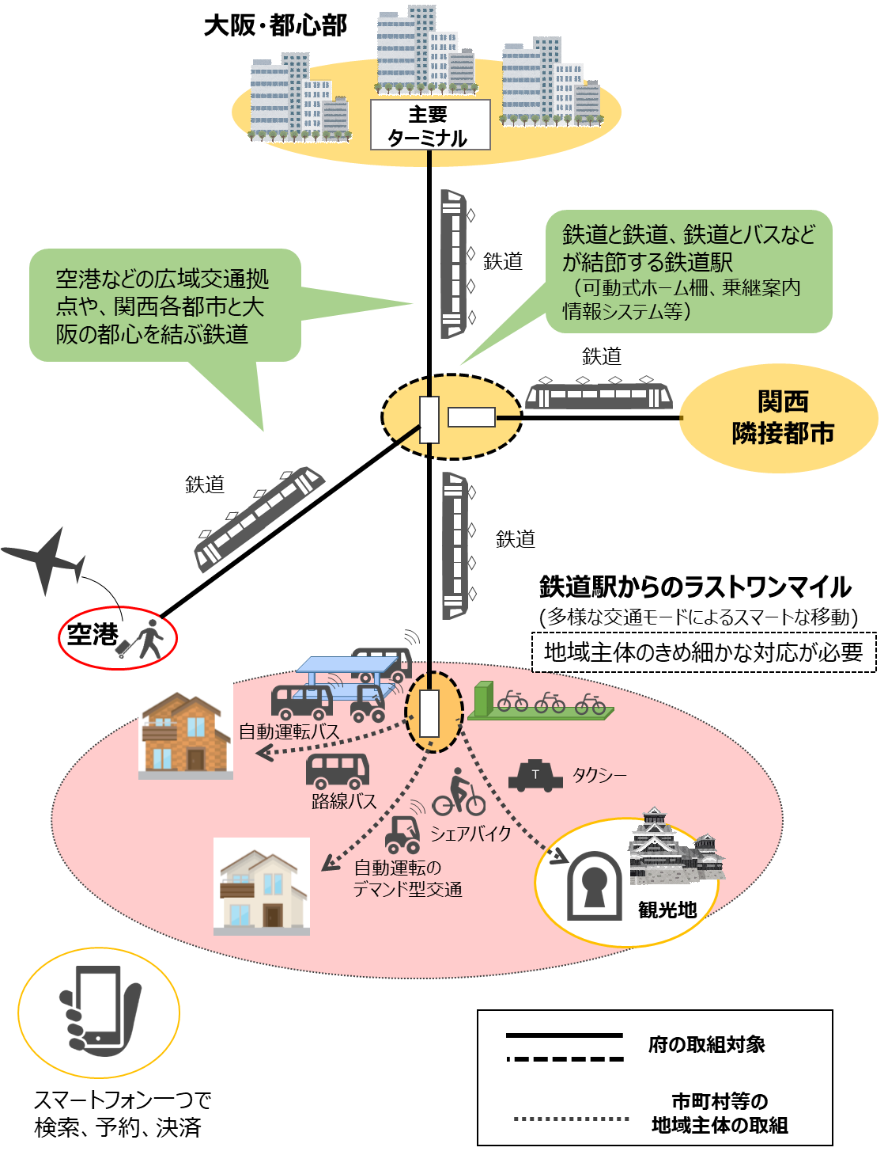
■ 公共交通戦略の取組対象
＜取組みイメージ＞
＊ 公共交通は、高齢者から子供まで誰もが利用することができる基本的な交通手段であり、誰もが円滑な移動ができるよう、広域的な移動から、市町村等の地域主体のコミュニティバスの運行といったきめ細かな移動まで、切れ目のない取組みが必要である
＊ 公共交通戦略では、市町村等の
地域主体の取組みとの連携を意識
しつつ、
・ 都市間の円滑な移動や利用者が多い拠点へのアクセスのための『鉄道ネットワーク』の充実強化
・ 鉄道駅から観光地などの目的地を結ぶ、 『バス』などとの乗継ぎ
を取組対象とする
府の取組対象
地域主体

Slide 11
■ 公共交通戦略の見取り図
＜府・市の全体戦略＞
大阪の成長戦略
グランドデザイン・大阪
グランドデザイン・大阪都市圏
副首都ビジョン
＜府のインフラ計画＞
具体的な取組みの実践
大阪府交通道路
マスタープラン
公共交通戦略
大阪府
都市整備中期計画（案）
＊公共交通に関する取組みの方向性を取りまとめ
①鉄道ネットワークの充実
②公共交通の利便性向上
③公共交通の利用促進
＜近畿圏の公共交通計画＞
近畿地方交通審議会
答申第８号
（近畿圏における望ましい
交通のあり方を示したもの）
「近畿圏における空港アクセス鉄道ネットワークに関する調査」等、国や鉄道事業者による基礎調査

Slide 12
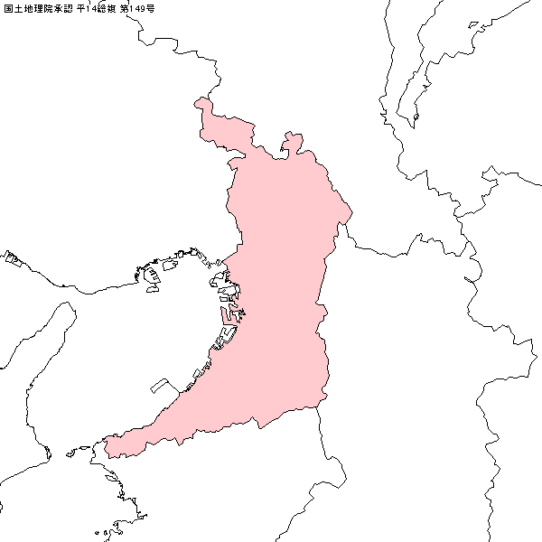
４．取組みの方向性
①鉄道ネットワークの充実
＊ 大阪・関西のさらなる成長のため、一定の公共交通ストック、魅力ある資源（商業・観光）の集積を最大限に活かしつつ、「新大阪・関西３空港・世界遺産へのアクセス強化」／「京阪神各都市の結節強化」／「放射状鉄道の環状結節」／「都市防災機能の向上」などの観点で鉄道ネットワークの充実を図る
＜取組みイメージ＞
京都
○広域拠点へのアクセス性向上や
ネットワークの多重化
・アジアと日本各地をつなぐ関西国際空港や、大阪・関西を代表するターミナル駅である新大阪、大阪（うめきた）などへのアクセス性向上やネットワークの多重化を図る
国土軸
兵庫
新大阪
大阪/うめきた
○都市間の連携強化、観光拠点へのアクセス性を向上
・大阪周辺都市や府内における地域間の連携を強化する
・観光拠点へのアクセス性向上を図る
関空
奈良
和歌山
国内外主要都市

Slide 13
■事業の具体化に向けたプロセス
大阪・関西の成長に資する路線
都市のにぎわい・魅力向上
の上で必要な路線
国家戦略上必要な路線
将来像実現の上で
必要な鉄道ネットワークの検証
新大阪・関西３空港・世界遺産へのアクセス強化／京阪神各都市の結節強化／放射状鉄道の環状結節／都市防災機能の向上から必要な路線
◆ 大阪都市圏と他都市圏を結ぶ路線
・リニア中央新幹線/北陸新幹線
◆ 主として大阪の鉄道ネットワークを形成する路線
・なにわ筋線、大阪モノレール延伸、
なにわ筋連絡線・新大阪連絡線、中之島線延伸等
◆ 特定エリアのまちづくりのための路線
・桜島線延伸 等
＊国家戦略上、国による取組みが基本
＊府は国に対し早期事業化の働きかけを行う
＊地方による取組みが基本
＊まちづくり主体による取組みが基本
料金収入により運営費が賄えるかどうか
NO
注）
注）整備費は考慮していない
YES
料金収入の増加につながるまちづくりの検討
今後、事業の実施の可否について、
個別に検討が必要な路線

Slide 14
◆ 現在事業中の戦略路線
◆ 今回の見直しにより、一定の条件のもと、現時点において、料金収入により運営費を賄うこと
ができるものとして、今後、事業実施の可否について、個別に検討が必要な路線
  なにわ筋線【関空アクセス】（（仮称）北梅田～JR難波、南海新今宮）
  大阪モノレール延伸【放射状鉄道の環状結節】（門真市～（仮称）瓜生堂）
  北大阪急行延伸【南北軸の強化、国土軸アクセス】（千里中央～箕面萱野）
  なにわ筋連絡線・新大阪連絡線【関空・新大阪アクセス、大阪南部地域の結節強化】
  中之島線延伸【東西軸の強化、京阪神の結節強化】
※なにわ筋連絡線・新大阪連絡線は、戦略路線として位置づけた西梅田十三新大阪連絡線と比較して、なにわ筋線と
の相乗効果や京都・神戸、宝塚方面と関西国際空港との直結性など、より広域的な効果が発揮されることから、
今後、なにわ筋連絡線・新大阪連絡線を関係者と調整
◆ 大阪府として、事業実施の可否の判断の際には、以下の事項を精査
  事業費、事業スキーム、事業の採算性
  鉄道事業者の意欲、地元市との連携
  広域的な効果、関連まちづくり
  大阪府としての関与の度合い、他の事業中路線の進捗状況 など
・ 桜島線延伸は、夢洲エリアのまちづくりのための路線であり、夢洲まちづくりの主体が夢洲の段階的な土地利用の状況に応じた鉄道整備を検討
・ 市町村等が検討する構想路線については、料金収入により鉄道運営費を賄う事が困難であるが、府として、引き続き、市町村等が主体となったまちづくりの検討などの取組みに対して協力

Slide 15
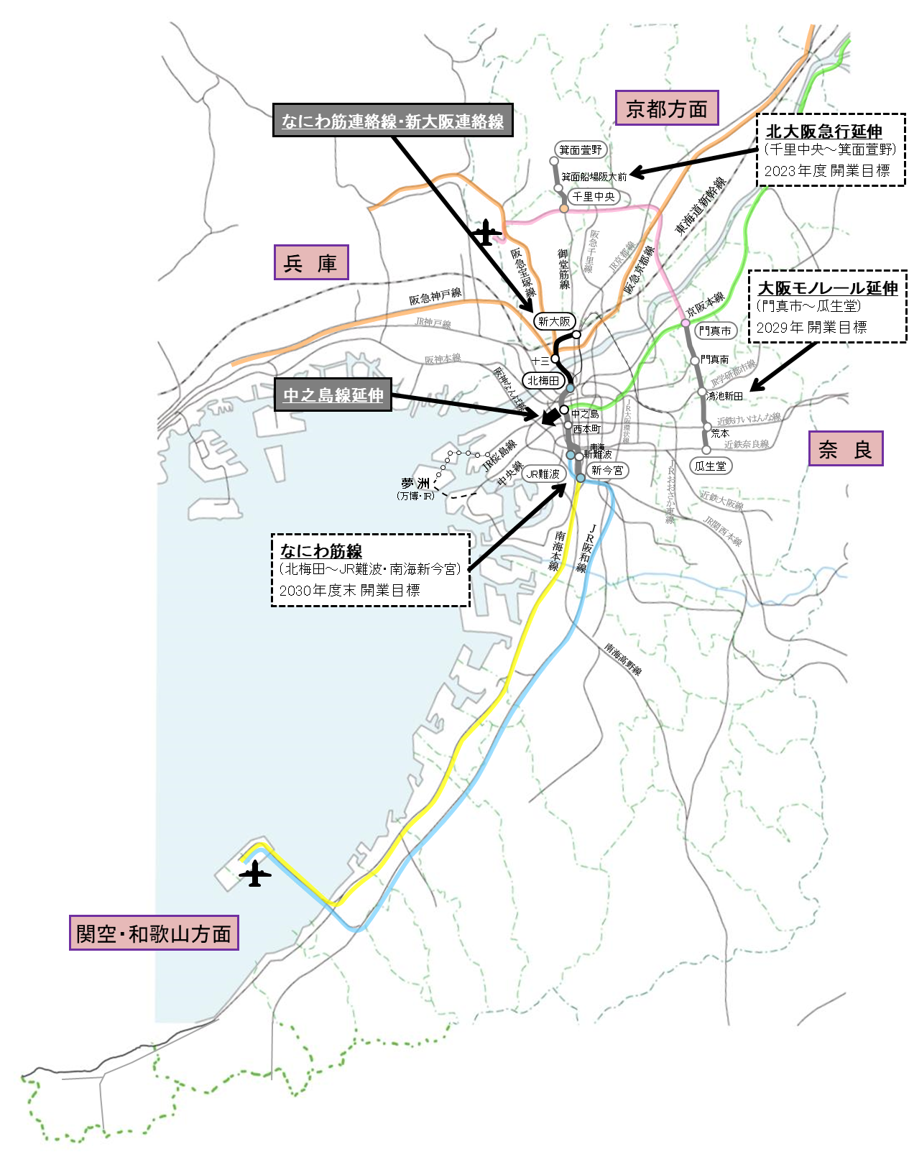
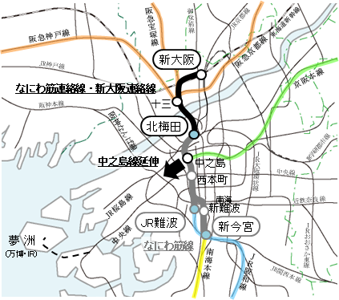
路線図
<大阪都心部拡大>
※北大阪急行延伸以外の新駅名は仮称

Slide 16
②公共交通の利便性向上／③利用促進
＊利用者の視点にたった乗継ぎ時の移動負担の軽減や情報案内の充実などにより、さらなる利便性の向上を図る
＊観光・商業・まちづくりなど、様々な主体と連携した取組みや啓発活動などにより、公共交通の利用機会の増加を促す
＊アクティブシニアやインバウンド等、ニーズの多様化を踏まえた、鉄道による周遊性の向上を図る
＊鉄道施設の耐震化等の防災対策や、災害時に迅速かつ適切な鉄道運行の情報提供に取り組むことで、利用者の安全を確保する
＜取組みイメージ ～既存ストックを最大限に活用～＞
★は新規または、取組みを充実させるもの
中長期的な対策として検討を行うもの | ・相互直通運転の実施（部分的な改良など） ・乗継駅における駅機能の充実 ・料金負担の軽減 ★交通手段のシームレス化 （交通手段、事業者の垣根を越え利用者の視点による一元的な交通サービス（MaaS）等への展開） など
取組みを進めるもの | ・鉄道の連続立体交差の整備 ・駅前広場の整備、駅へのアクセスの充実 ・交通環境学習や利用促進キャンペーンの実施 ・鉄道駅等耐震補強、可動式ホーム柵設置 ★乗継案内情報の充実 （多機能デジタルサイネージ等による乗継情報、運行情報などの発信など） ★観光や地域のにぎわいづくりと連携した利用促進 （鉄道等を使って巡るモデルルート、企画乗車券の検討） ★災害時の鉄道運行の情報提供 など

Slide 17
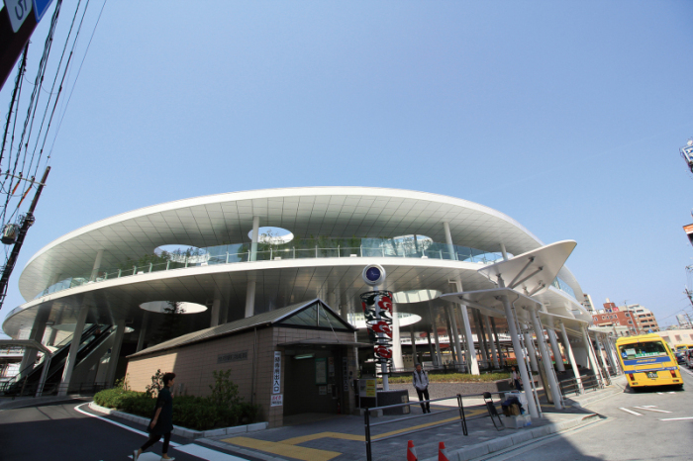
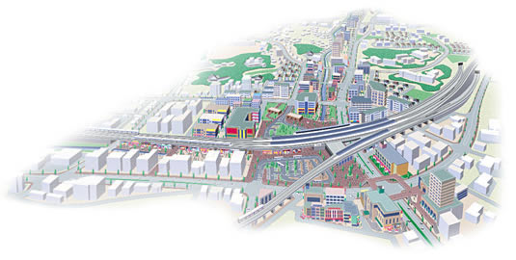
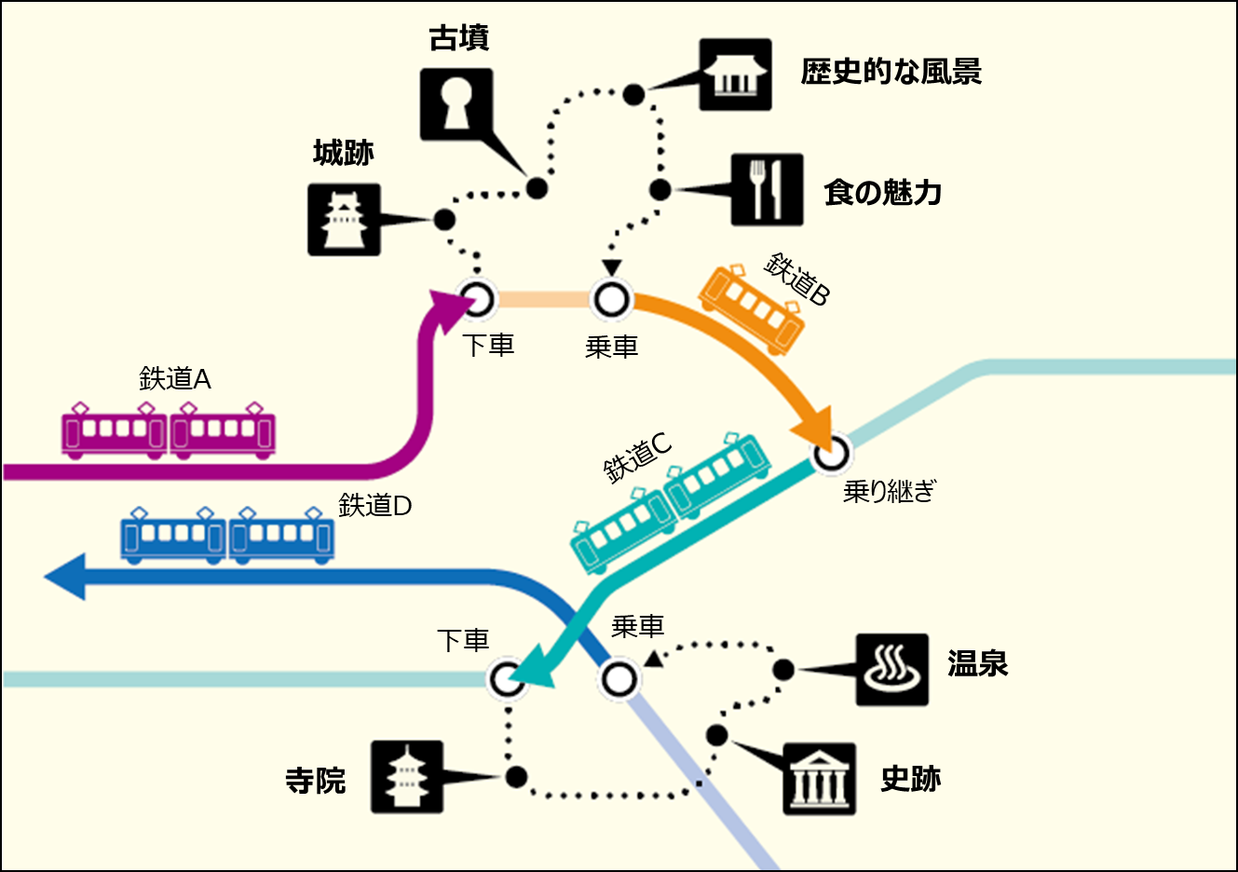
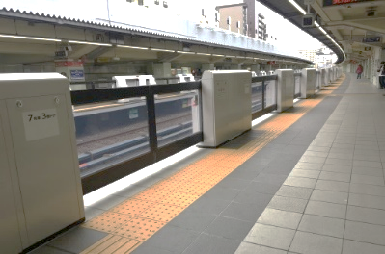

＜移動の負担軽減＞
・駅前広場の整備、
駅へのアクセスの充実
・乗継駅における駅
機能の充実
＜ネットワークの充実・強化＞
・相互直通運転の実施
＜情報提供＞
・乗継案内情報の充実
（多機能デジタルサイネージ等による乗継情報、運行情報などの発信）
＜利用促進＞
＜安全の確保＞
・鉄道の連続立体交差
の整備
・鉄道駅耐震補強、
可動式ホーム柵設置
・災害時の鉄道運行の
情報提供
・交通環境学習や利用
促進キャンペーンの実施
・観光や地域のにぎわい
づくりと連携した利用促進
（鉄道等を乗って巡るモデルルート等）
＜交通手段のシームレス化＞
＜利用しやすい運賃＞
・交通手段、事業者の垣根を越え利用者の視点
による一元的な交通サービスへの展開
・料金負担の軽減

Slide 18

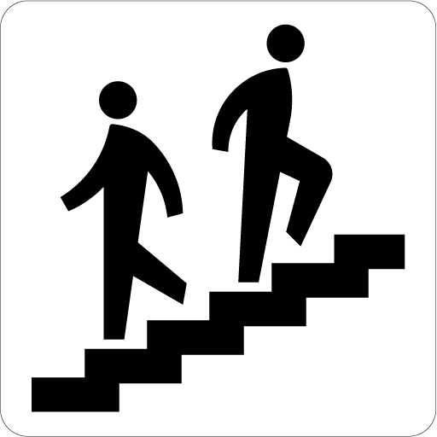
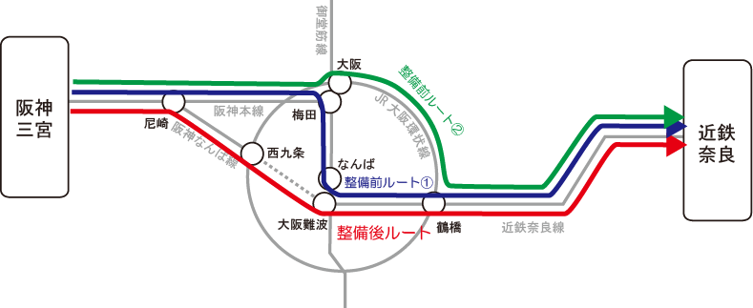
＜ネットワークの充実・強化＞
相互直通運転の実施
既存の鉄道ネットワークを有効活用し、部分的な改良などにより、事業者が相互に乗入運転するなど、乗継負担の軽減を図る
【改良前】
【改良案①】
【改良案②】
路線A
路線A
乗継ぎが発生
ホーム乗継ぎ
相互直通運転
路線B
路線B
【相互直通運転の取組効果：阪神なんば線】
H31年3月で、阪神なんば線の開業から10年が経過し、神戸・難波・奈良が一本で結ばれたことで、学校・職場の選択肢が増えるなど、新たな交流が創出されている
学校・職場の選択肢増など、新たな交流の創出
阪神
神戸
三宮
○近鉄沿線の近畿大学、2009年度志願者総数前年比2.2％増
に対し、兵庫県内志願者9.1％増
○阪神沿線の武庫川女子大学、2009年度志願者総数前年比
14.6％増に対し、奈良県内志願者数30.9％増
出典：阪神なんば線開通の経済効果（三井住友信託銀行）のレポートより一部抜粋

Slide 19
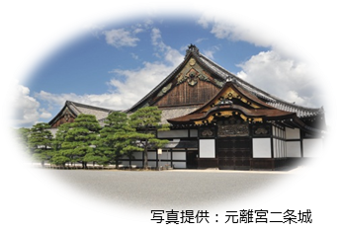
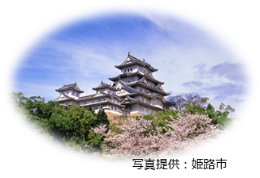
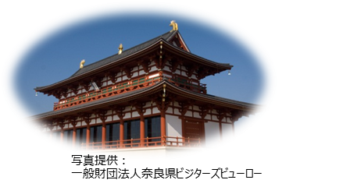
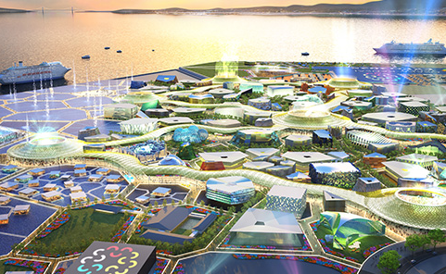
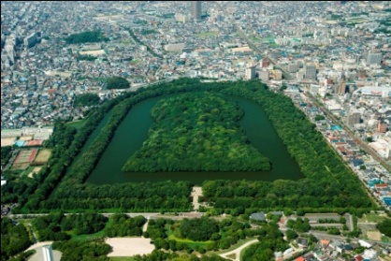
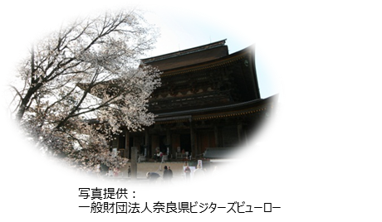
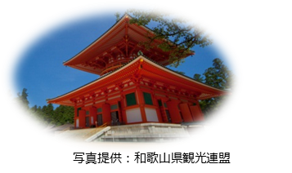
【相互直通運転の検討例：観光地へのアクセス性・周遊性の向上】
国内外から大阪を訪れる観光客が、観光地間を不自由なく自在に移動できるよう、直通運転の可能性を検討
京都
姫路と伊勢を結ぶ
直通運転等の検討
姫路
新大阪・大阪
奈良・伊勢
ベイエリア
出典：
万博概要情報（2025日本万国博覧会誘致委員会）
百舌鳥・古市古墳群
出典：堺市
新大阪・大阪と高野山や吉野を結ぶ
直通運転等の検討
高野山
吉野
※ 検討にあたっては、鉄道事業者をはじめ関係団体との調整などが必要

Slide 20
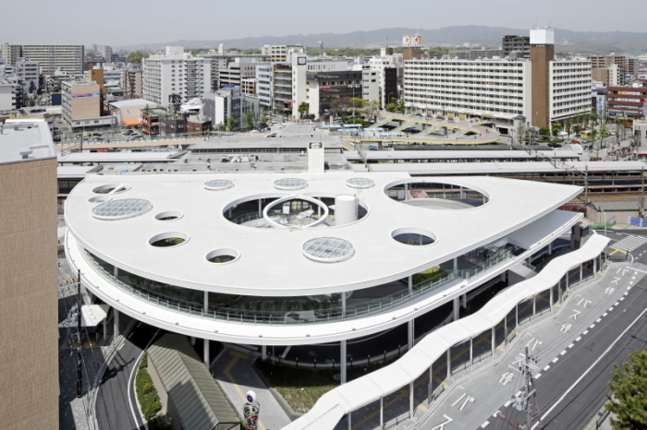
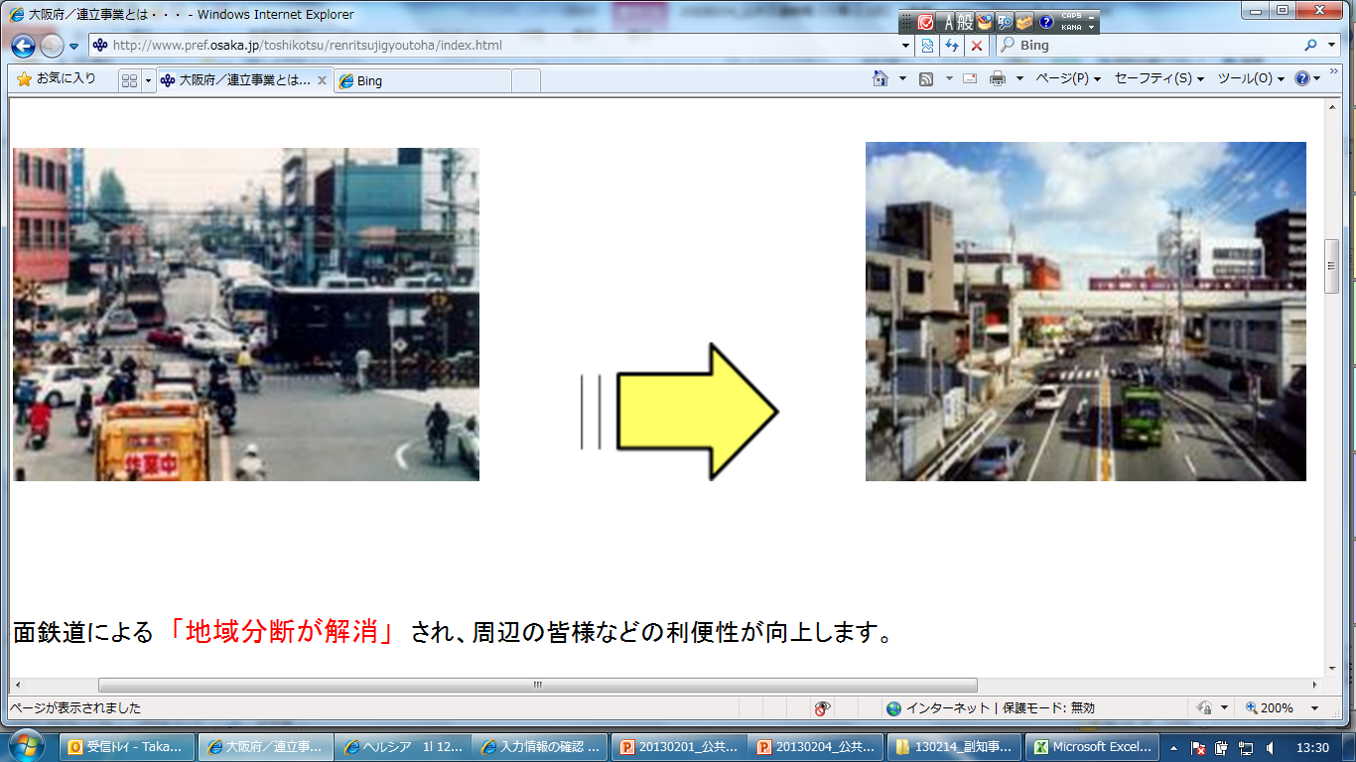
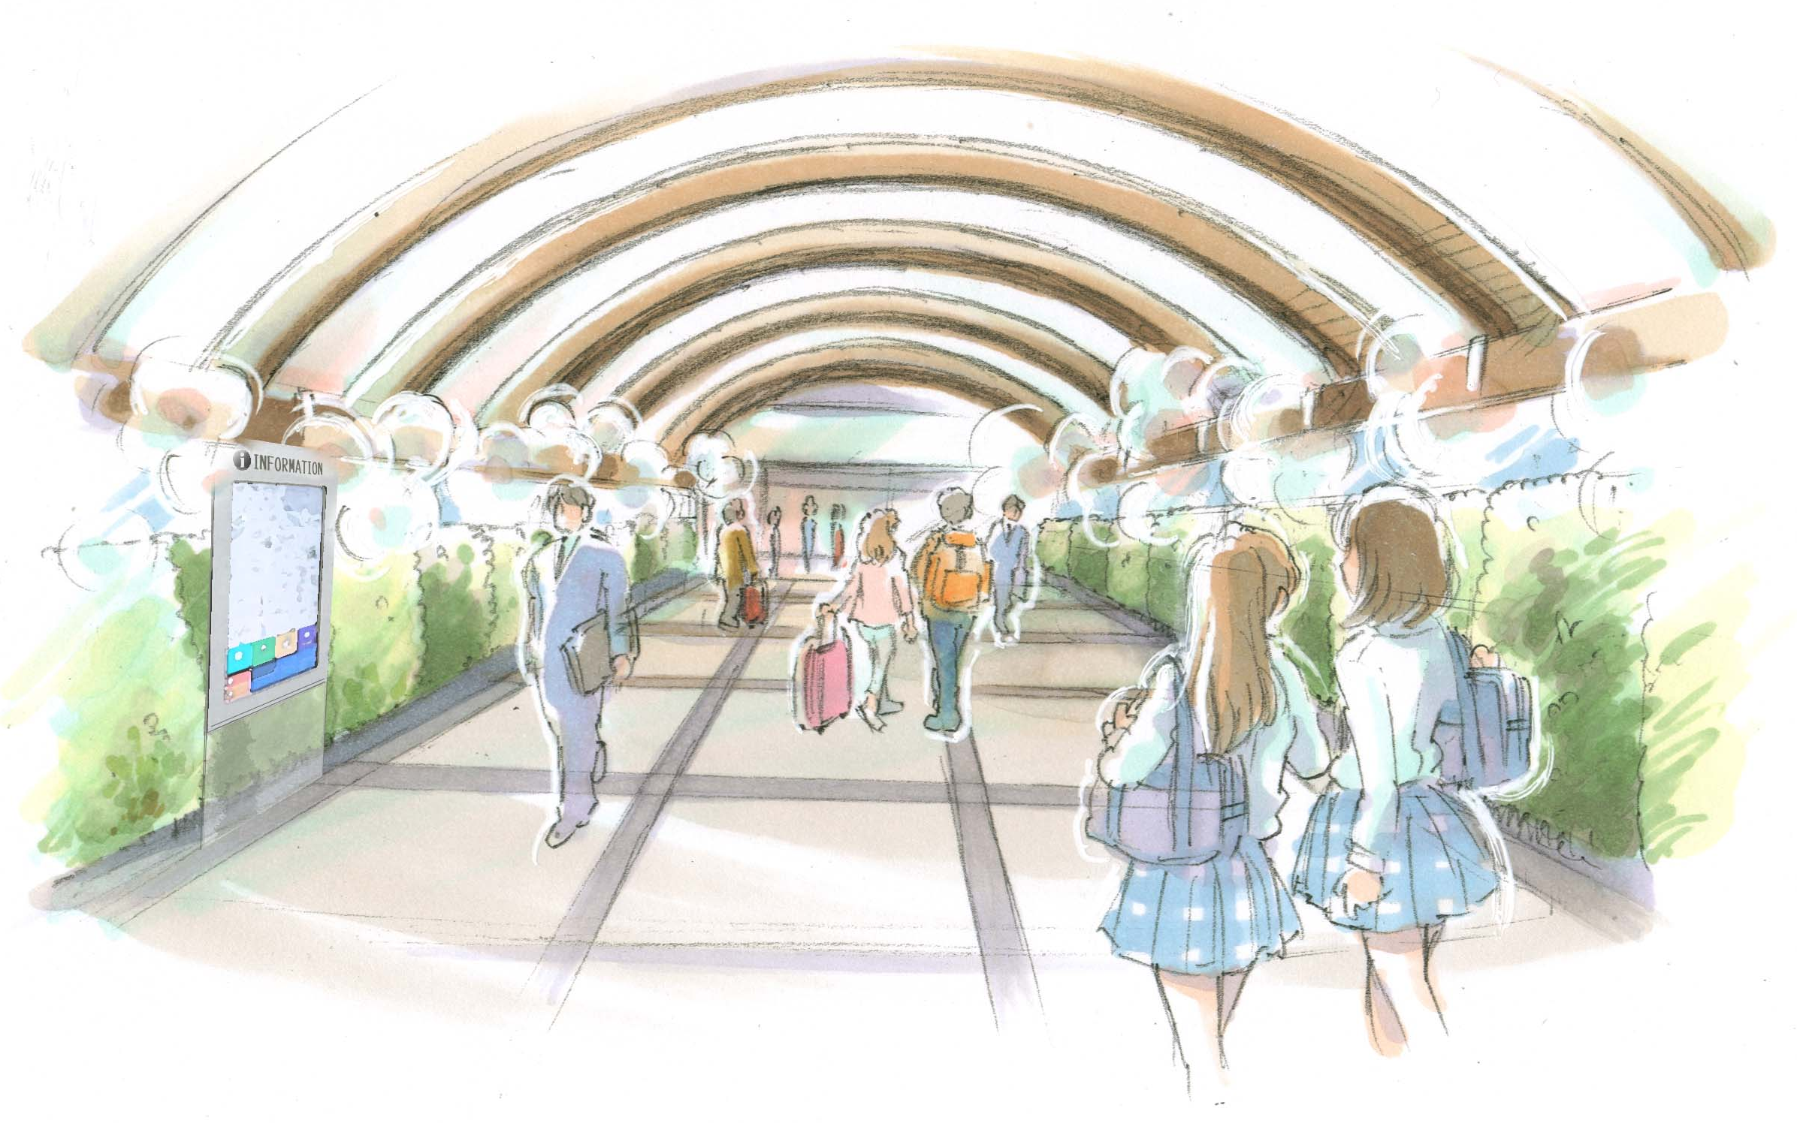
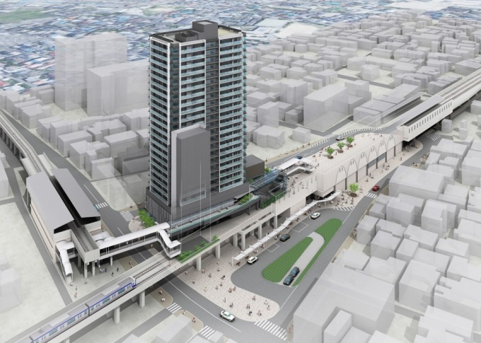
＜移動の負担軽減＞
駅前広場、駅へのアクセスの充実
公共交通は、高齢者から子供までだれでも利用することができる基本的な交通手段であり、
高齢化の進展等に伴い、その重要性が増大
引き続き、駅へのアクセス性を高め、交通結節機能の充実による公共交通の利便性向上を図る
乗継駅における駅機能の充実
乗継駅における乗継経路の改善や、賑わい創出や、緑化、暑さ対策などの他分野との施策連携により、
快適な乗継空間の創出を図る
鉄道駅と各交通機関をシームレスに接続し全天候にも対応
駅前広場の整備
出典：JR茨木駅東口駅前広場（茨木市）
駅へのアクセス道路の整備
南海羽衣駅
JR東羽衣駅
出典：羽衣駅前地区第一種市街地再開発事業（高石市）
シェルターの設置など、暑さ対策との連携による
快適な乗継空間の創出（イメージ）
連続立体交差事業と駅前の再開発事業の組合せにより、乗継連絡通路を整備（R1.8完成）

Slide 21
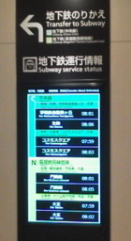
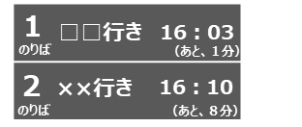
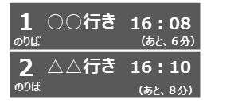

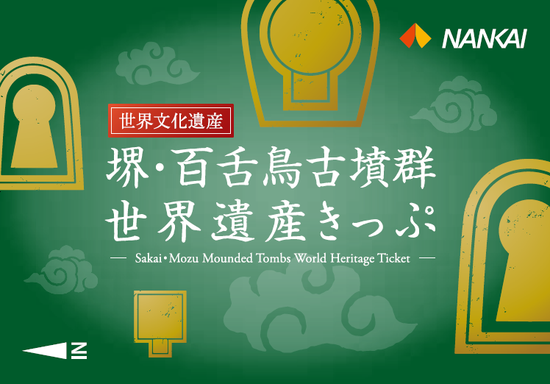
＜情報提供＞＜利用促進＞
乗継案内情報の充実／観光や地域のにぎわいづくりと連携した利用促進
利用者の視点から、多機能デジタルサイネージ等による乗継情報、運行情報、沿線の観光情報などの発信や、鉄道等で地域の魅力を巡って楽しめるようなモデルルート、企画乗車券などのソフト施策の充実を図り、公共交通の利用促進に向けた取り組みを進める
■乗継先となる鉄道
事業者の運行情
報をサイネージで案内
私鉄Ａ
私鉄Ｂ
多機能デジタルサイネージによる観光情報、乗継情報の発信
鉄道を乗り継ぎながら
地域の魅力を楽しめるモデルルート、
企画乗車券の検討
（表示イメージ）
＜利用しやすい運賃＞
料金負担の軽減
インバウンド向けのフリーパスや
交通系ICカードと商業施設との連携
などにより、料金負担の軽減を図る
特定区間の
フリー乗車や
沿線施設との連携など
出典：堺・百舌鳥古墳群世界遺産きっぷ（南海電気鉄道株式会社）
交通系ICカードと商業施設の連携
百舌鳥・古市古墳群の世界遺産登録を
契機とした期間限定の企画乗車券

Slide 22
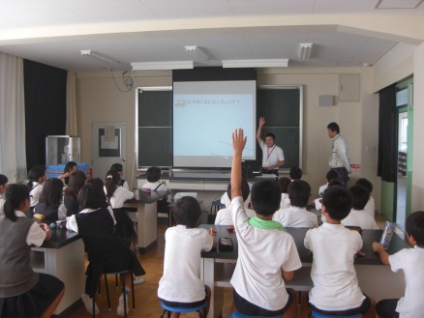

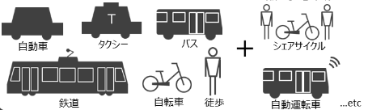
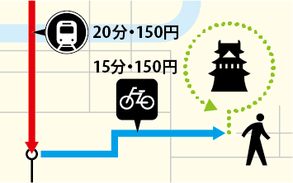

＜利用促進＞
交通環境学習や利用促進キャンペーンの実施
交通環境学習や利用促進キャンペーンの実施、パーク＆ライドやレンタサイクルなどについて、ウェブページを用いた公共交通利用の情報発信など、機会を捉えた公共交通の利用促進に向けた取組みを進める
交通環境学習
節電キャンペーンと連動した利用促進
＜交通手段のシームレス化＞
交通手段、事業者の垣根を越え利用者の視点による一元的な交通サービスへの展開
利用者の多様なニーズに合わせ、交通手段、事業者の垣根なく、最適な交通手段、経路、魅力情報等が検索、予約、決済できる一元的なサービス（MaaS（Mobility as a Service））等の実現に向けた検討を行い、利用者の利便性向上を図る
利用者のニーズ
多様なモビリティ
目的地周辺情報
「とにかく速く目的地に着きたい」
「一番お得な方法で移動したい」
「混雑に合わず快適に移動したい」
「移動時間も景色などを楽しみたい」
「途中で地域の魅力を巡りながら
ゆっくり目的地まで行きたい」
(新たなモビリティ)
・宿泊地情報
・魅力情報
など
シェアバイク
最適な経路
これらのサービスを一括で
予約・決済

Slide 23
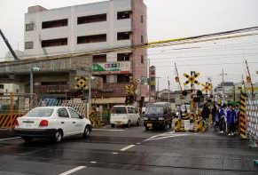
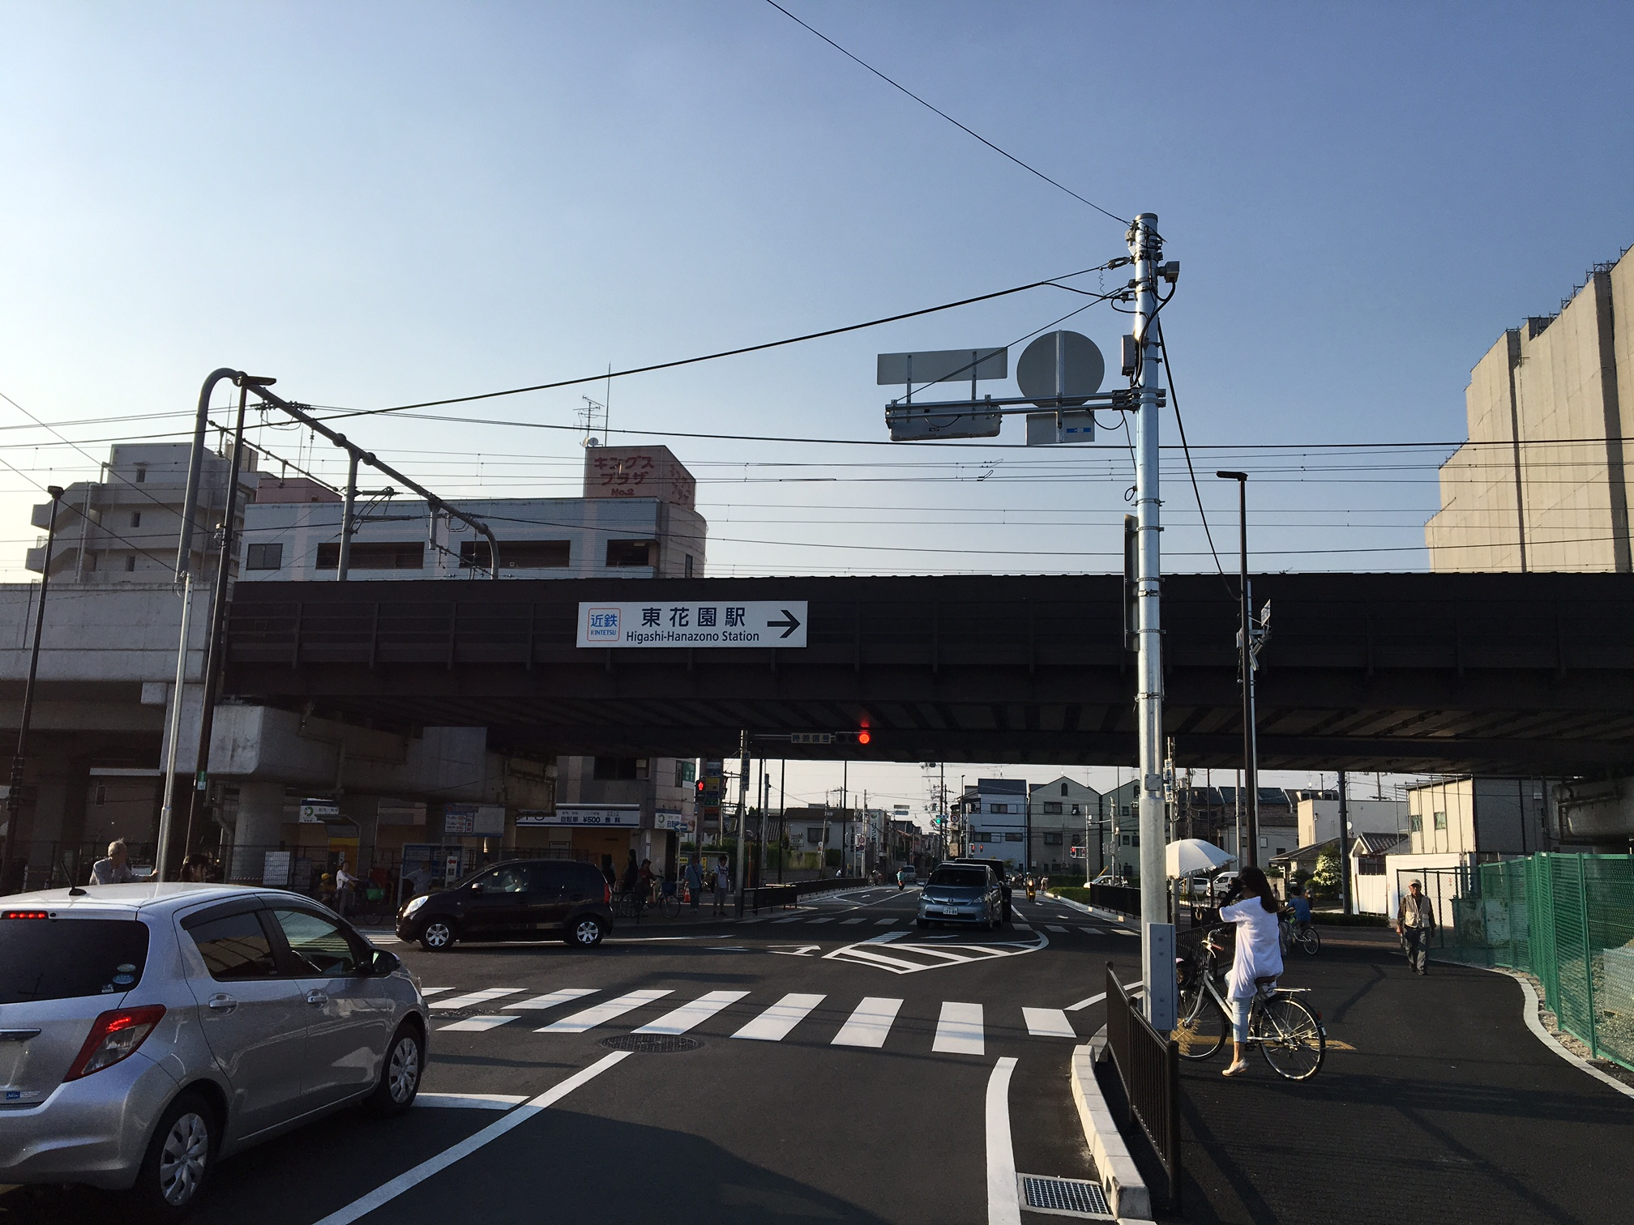
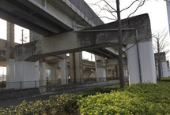
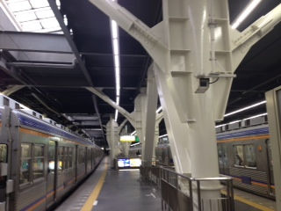
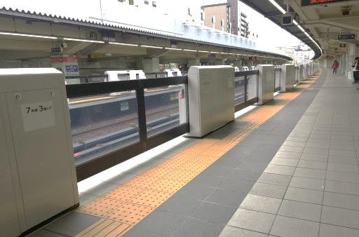
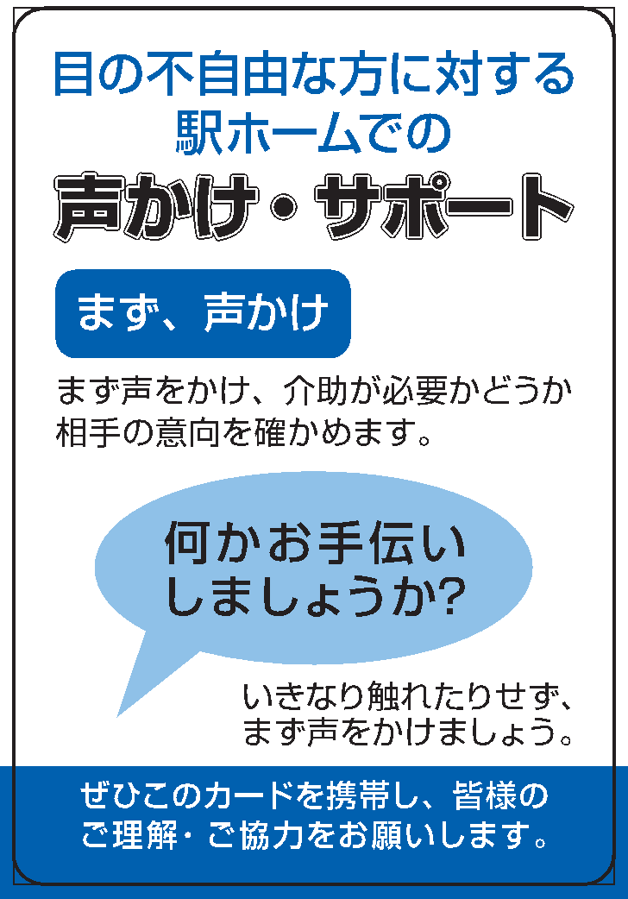
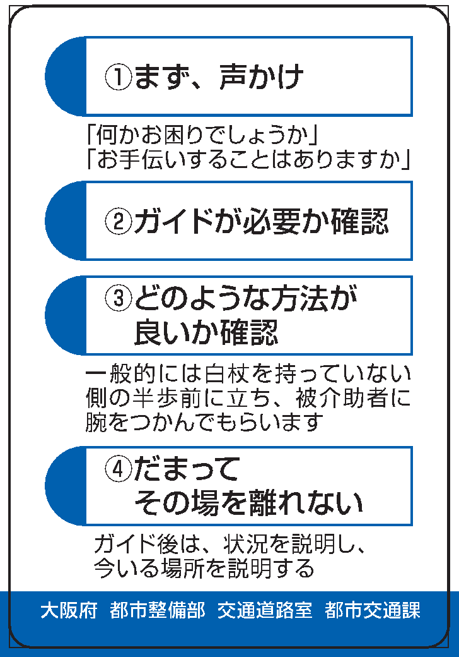
＜安全の確保＞
鉄道の連続立体交差の整備
踏切をなくすことにより、交通渋滞と踏切事故を解消し、駅へのアクセス性の向上とともに列車運行の定時性の向上を図る
鉄道駅等耐震補強、可動式ホーム柵設置
事業者の整備計画に合わせ、地元市町と連携し利用者の安全確保に向けた取組みを促進する
近鉄奈良線連続立体交差事業
〇ソフト施策
駅を利用する視覚障がい者に対する積極的な声かけが広がるよう、声かけのポイントを示した啓発ツールを作成、活用し、啓発活動に取組みます。
鉄道駅等耐震補強
可動式ホーム柵の設置
声かけサポートカード（表面・裏面）

Slide 24
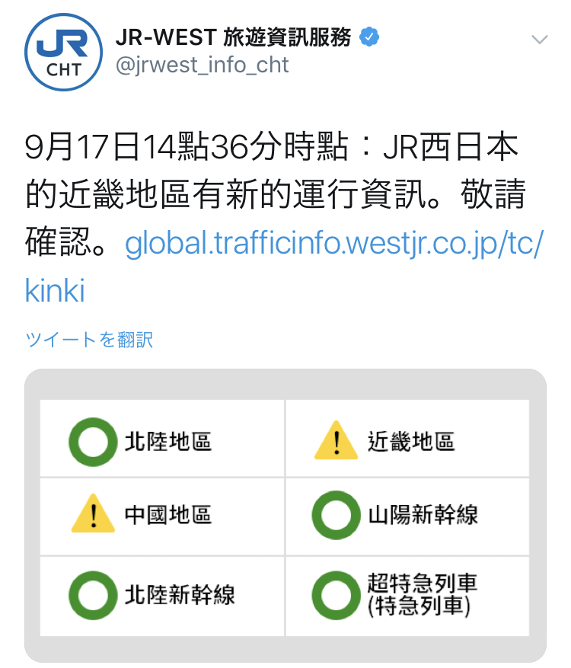
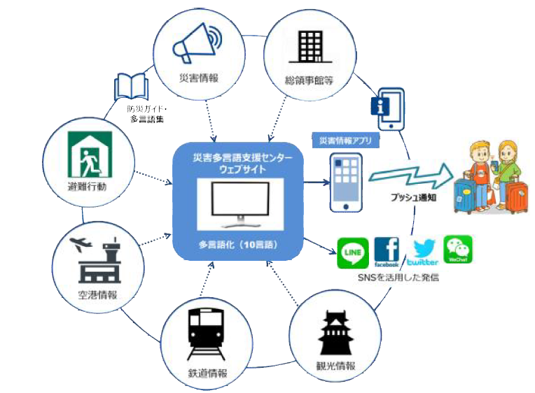
災害時の鉄道運行の情報提供
災害時、鉄道の運行状況について、国や鉄道事業者と連携して、利用者目線で必要な情報を適切に収集し、府民への情報発信につなげる
（英語）
（繁体字）
災害時に来阪外国人旅行者等へ
多言語による情報発信するための
ウェブサイト、アプリの開発・運用
（簡体字）
（韓国語）
出典：JR西日本列車運行情報公式Twitter（西日本旅客鉄道株式会社）
SNS等を活用した
多言語での運行情報の発信

Slide 25
５．公共交通戦略(H26.1)以降の取組状況
①戦略路線等の進捗状況
■北大阪急行延伸（2023年度開業目標）
＊区 間 ：(千里中央駅)～箕面船場阪大前駅～箕面萱野駅 Ｌ≒2.5km
＊事 業 費 ：約600億円（府費：100億円上限に箕面市に補助）
＊事業主体：〔整備〕箕面市・北大阪急行電鉄 〔運行〕北大阪急行電鉄
【経過・スケジュール】
・H26.1 戦略本部会議において、事業主体や事業スキーム等について意思決定
・H27年度 都市計画決定、特許取得(軌道法)・事業許可(鉄道事業法)
・H28年度 都市計画事業認可、工事施行認可 ⇒ 現地着手
（現在、鉄道本体工事等を実施中）
■大阪モノレール延伸（2029年開業目標）
＊区 間 ：(門真市駅)～門真南駅～鴻池新田駅～荒本駅～瓜生堂駅 Ｌ≒8.9km
＊事 業 費 ：インフラ約740億円、インフラ外約310億円 合計約1,050億円（府費：約300億円）
＊事業主体：〔整備〕大阪府・大阪高速鉄道 〔運行〕大阪高速鉄道
【経過・スケジュール】
・H28.1 戦略本部会議において、事業化の意思決定
・H30年度 都市計画決定、特許取得(軌道法)
■なにわ筋線（2030年度末開業目標）
＊区 間 ：(北梅田駅)~中之島駅~西本町駅~(JＲ難波駅)
~南海新難波駅~(南海新今宮駅) Ｌ≒7.2km
＊事 業 費 ：約3,300億円（府費：約590億円）
＊事業主体：〔整備〕関西高速鉄道 〔運行〕西日本旅客鉄道、南海電気鉄道
【経過・スケジュール】
・H29.9 府戦略本部会議、市戦略会議において、整備主体や事業スキーム等について意思決定
・R1.7 事業許可（鉄道事業法）

Slide 26
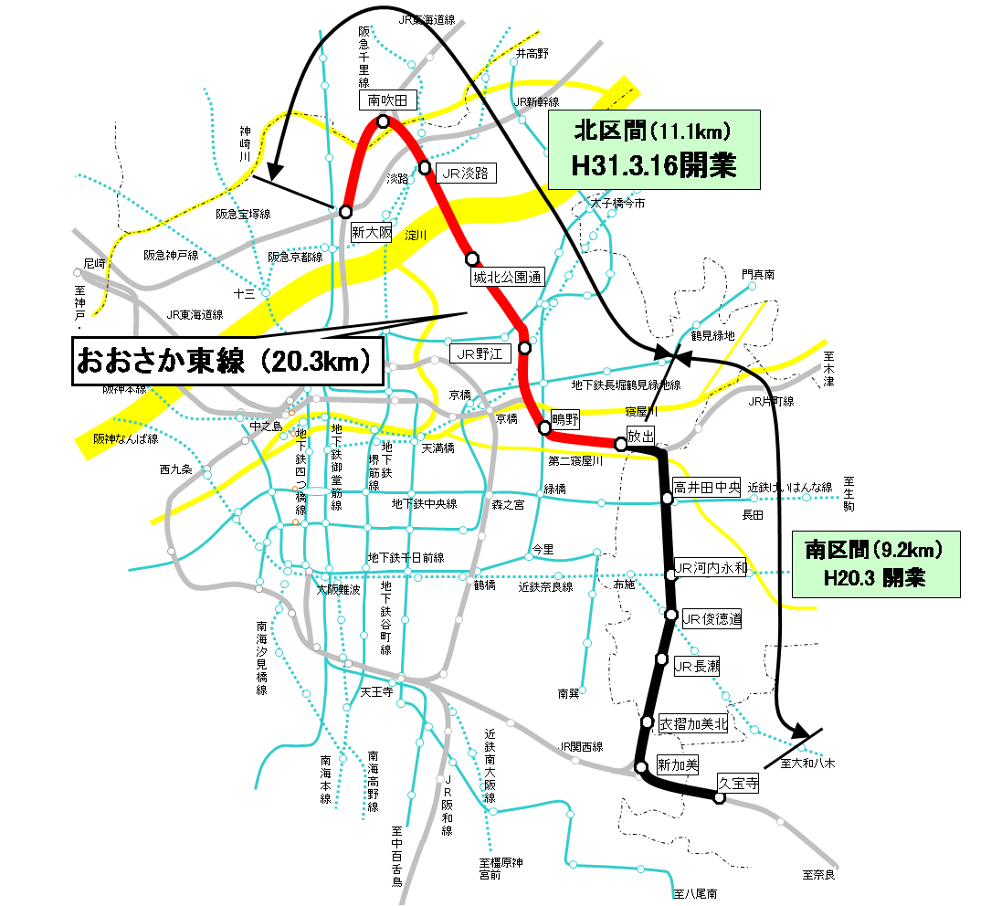
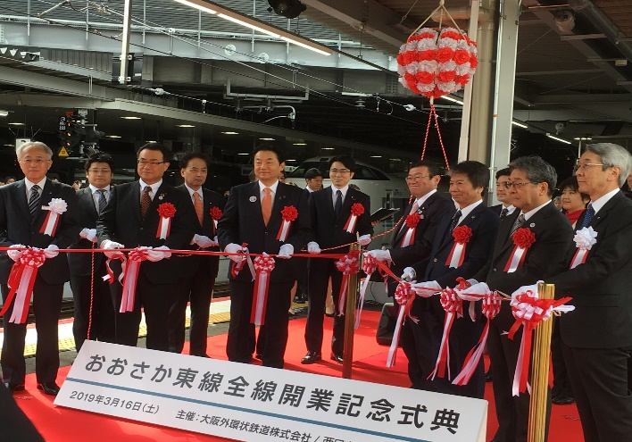
■おおさか東線の全線開業（平成31年3月16日）
◆事業概要
区 間：新大阪～久宝寺（L=20.3㎞）
事 業 費 ：1,243億円
事業主体：（建設・保有）大阪外環状鉄道
（運営）西日本旅客鉄道
【経過】
・H 8.12 鉄道事業免許取得
・H11. 6 工事着手
・H20. 3 南区間（放出～久宝寺間）開業
・H30. 3 衣摺加美北駅（南区間）開業
・H31. 3 北区間（新大阪～放出間）開業
◆整備効果
✔ 新大阪、久宝寺間の９駅でJR・地下鉄・各私鉄の13路線へ接続、大阪中心部、京都、兵庫、奈良へのアクセスが向上
✔ 奈良から直通快速で60分、久宝寺から普通で34分で新大阪へ到着
✔ 国土軸・新大阪駅に直結、大和路線・学研都市線からも新幹線の利用が便利に
おおさか東線全線開業記念式典の様子

Slide 27
②事業者や地元市等の構想路線の検討状況
■新たな鉄道ネットワーク構想路線
新たな鉄道ネットワークとして、鉄道事業者や地元市等が構想している路線の検討状況を以下に示す
構想路線 | 区間 | 近畿地方交通審議会等における位置づけ | 事業者や地元市等の検討状況
西梅田十三新大阪連絡線 | 西梅田～北梅田～十三～新大阪 | 近畿地方交通審議会 答申第８号（H16.10.8） 公共交通戦略路線 | ○国による「近畿圏における空港アクセス鉄道ネットワークに関する調査」 （H30.4）対象路線 ○調査では、「採算性は西梅田十三連絡線がなにわ筋連絡線を上回るものの、 費用便益費は、なにわ筋連絡線が西梅田十三連絡線を上回り社会的な 効用が高い。また、西梅田十三連絡線の整備は、なにわ筋線と一部競合 するため、なにわ筋線の輸送人員が減少する。」との結果が公表 〇今後、なにわ筋連絡線・新大阪連絡線について関係者で調整
なにわ筋連絡線・新大阪連絡線 | 北梅田～十三～新大阪 | 運輸政策審議会 答申第10号（H1.5.31） | ○国による「近畿圏における空港アクセス鉄道ネットワークに関する調査」 （H30.4）対象路線 ○調査では、「なにわ筋連絡線が阪急沿線地域（京都・神戸・宝塚方面）と 十三駅からなにわ筋線を通じて、関西国際空港との直結性を得ることができ、 近畿圏の空港アクセスネットワークが強化される」との結果が公表
中之島線延伸 | 中之島～西九条～新桜島 | 近畿地方交通審議会 答申第８号（H16.10.8） | ○「夢洲まちづくり構想」（H29.8.4策定）において、夢洲へとつながる 鉄道アクセスルートとして記載
 | 中之島～九条 | ― | ○ＩＲの誘致等の状況を見据え、京阪電鉄が中之島線を延伸し、 九条駅へ接続する案を検討 ○答申ルート（中之島～西九条～新桜島）の取扱いについても、今後調整
北港テクノポート線 | コスモスクエア駅～夢洲～舞洲～新桜島 | 運輸政策審議会 答申第10号（H1.5.31） | ○大阪港トランスポートシステムが、第一種鉄道事業許可を取得 （H12.10）【事業中路線】 ○「夢洲まちづくり構想」（H29.8.4策定）において、夢洲駅を起点とする 鉄道アクセスルートとして記載 ○2025年の大阪・関西万博決定後、大阪市は、2024年の開業を目指し、 コスモスクエア～夢洲間の取組みを進めることを公表
桜島線延伸 | ユニバーサルシティ駅～桜島～舞洲～夢洲 | ― | ○「夢洲まちづくり構想」（H29.8.4策定）において、夢洲駅を起点とする 鉄道アクセスルートとして記載
大阪空港線 | 曽根～（仮称）大阪空港 | ― | ○国による「近畿圏における空港アクセス鉄道ネットワークに関する調査」 （H30.4）対象路線 ○調査では、「採算性の向上策の検討が必要。40年間で黒字転換する 可能性が低い」との結果が公表

Slide 28
構想路線 | 区間 | 近畿地方交通審議会等における位置づけ | 事業者や地元市等の検討状況
今里筋線延伸 | 今里～湯里六丁目 | 近畿地方交通審議会 答申第８号（H16.10.8） | ○大阪市鉄道ネットワーク審議会の答申（H26.8）において、「事業の可能 性は、公設・民営に関わらす極めて厳しく、当面の方策としては地下鉄に限 定するのではなく、利用のしやすさや沿線のまちの活性化、需要の喚起・創 出の観点から多様な公共交通システムの導入可能性も含め、幅広い検討 が必要」と記載 ○H31.4.1より、大阪市とOsaka Metroが、今里筋線延伸部の需要の喚 起・創出及び鉄道代替の可能性の検証のための「いまざとライナー」 （BRT）の運行による社会実験を開始
 | 井高野～JR岸辺 | ― | ○吹田市の「吹田市都市計画マスタープラン」（H27.3）において、岸辺及び 正雀駅周辺のポテンシャル向上や大阪市北東部からのアクセス性強化、 新たな拠点間のネットワーク形成を目指し今里筋線の延伸を促進すると 記載
長堀鶴見緑地線延伸 | 大正～鶴町 | 近畿地方交通審議会 答申第８号（H16.10.8） | ○大阪市鉄道ネットワーク審議会の答申（H26.8）において、「事業の可能 性は、公設・民営に関わらす極めて厳しく、当面の方策としては地下鉄に限 定するのではなく、利用のしやすさや沿線のまちの活性化、需要の喚起・創 出の観点から多様な公共交通システムの導入可能性も含め、幅広い検討 が必要」と記載
敷津長吉線 | 住之江公園～喜連瓜破間 | 運輸政策審議会 答申第10号（H1.5.31） | ○大阪市鉄道ネットワーク審議会の答申（H26.8）において、「事業の可能 性は、公設・民営に関わらす極めて厳しく、当面の方策としては地下鉄に限 定するのではなく、利用のしやすさや沿線のまちの活性化、需要の喚起・創 出の観点から多様な公共交通システムの導入可能性も含め、幅広い検討 が必要」と記載
千日前線延伸 | 南巽～弥刀方面 | 運輸政策審議会 答申第10号（H1.5.31） | ○大阪市鉄道ネットワーク審議会の答申（H26.8）において、「事業の可能 性は、公設・民営に関わらす極めて厳しく、当面の方策としては地下鉄に限 定するのではなく、利用のしやすさや沿線のまちの活性化、需要の喚起・創 出の観点から多様な公共交通システムの導入可能性も含め、幅広い検討 が必要」と記載
モノレール延伸 | （仮称）瓜生堂～（堺方面） | 運輸政策審議会 答申第10号（H1.5.31） | ○堺市がH30年度より、総合交通体系調査として、モノレールの堺方面延伸 の事業性等に関する調査検討に着手
泉北高速鉄道延伸 | 和泉中央～水間鉄道名越 | ― | ○岸和田市が新線整備の環境づくりとして、「泉州山手線沿道のまちづくりの 方針」（H28.12）を策定、沿線の土地区画整理事業調査などを実施中 ○岸和田市交通まちづくりアクションプラン【地域公共交通網形成計画 （H29.11）】【総合交通戦略（H31.2）】において、泉北高速鉄道 和泉中央駅からの延伸を検討すると記載

Slide 29
③公共交通の利便性向上、利用促進に関する取組状況
■相互乗り入れ・乗継改善の取組み
「公共交通戦略（H26.1）」の柱の一つである「公共交通の利便性向上」の取組みとして、「都心へのアクセス強化」、「放射環状型鉄道ネットワークの形成」、「観光資源へのアクセス強化」といった観点から抽出した主要駅15箇所の乗継改善について、平成27年度から29年度までの3か年で、大阪府が利用者の視点にたった検討案を作成し、鉄道事業者と意見交換を実施する等の取組みを進めている
以下に、検討案を作成した15箇所及び、別途、鉄道事業者と課題の整理などを意見交換している中百舌鳥駅の乗継改善、南海高野線のなにわ筋直通の取組状況を示す
検討案 | 取組状況
梅田、難波、新大阪、淀屋橋 ○主要乗継経路の案内強化（サイン等） ○乗継移動時の快適性向上 （屋根の設置）等 | ○梅田は、大阪・梅田駅周辺サイン整備協議会を設置（H30.4） し、ターミナルで統一したサイン整備を実施（H30より5年間） ○難波、新大阪では、乗継情報案内モニター等を整備し、 案内を強化（新大阪（H29）、難波（H30））
鶴橋、新今宮、西九条 ○移動制約者等の乗継経路の短縮・利便性 向上（エレベーターの設置等） | ○西九条は、乗継経路上にエレベーターを新設し、案内を強化（H30） ○鶴橋は、乗継情報案内モニター等の整備を実施（H29、H30） ○新今宮についても、乗継情報案内モニターを整備（R1）
京橋、天下茶屋 ○利便性を向上させる新たな乗継経路 （乗継改札や連絡通路等）を新設 | ○京橋は、都市再生緊急整備地域が拡大され、京橋駅周辺が 追加（H29）
谷町九丁目（大阪上本町） ○スムーズな移動、乗り継ぎを楽しめる 空間づくり（店舗等による賑わい創出） | ○鉄道事業者と意見交換を実施（H28～） （主な論点）連絡通路の快適性向上、賑わい創出など ○乗継情報案内モニターを整備（R1）
天王寺（阿部野橋） ○近鉄とJRを相互直通化することで、南河内・ 奈良方面から大阪、新大阪、京都方面への 連携を強化 | ○鉄道事業者と意見交換を実施（H28～） （主な論点）相互直通化の技術的課題、案内充実などによる 乗継利便性の向上など ○案内サインの整備を実施（H30）
柏原・道明寺、河内長野 ○柏原、道明寺、河内長野駅付近で、隣接 する路線同士を接続し相互乗入を実現、 観光列車の運行 | ○鉄道事業者等と意見交換を実施（H28～） （主な論点）鉄道を利用した周遊性向上のための需要喚起、 乗継案内の充実など ○柏原、道明寺駅において、案内サイン等を整備（R1）

Slide 30
検討案 | 取組状況
日根野 ○大阪南部・和歌山方面と関空方面への同 一ホーム対面乗換が可能な駅構造に変更 | ○鉄道事業者等と意見交換を実施（H28～） （主な論点）同一ホーム対面乗換の技術的課題、大阪南部、和歌山 方面から関空への乗換をスムーズにする方策など
河内磐船（河内森） ○安全性・快適性に配慮した乗継経路（歩 車分離された連絡通路）の整備等 | ○交野市と意見交換を実施（R1～） （主な論点）乗継経路となる市道の安全性向上など
中百舌鳥 ○地下鉄と南海の乗継利便性のため、地下連 絡通路案と橋上通路案の2案を検討 | ○地下連絡通路案について、混雑するホーム上において、工事中も乗客を 安全に誘導できるよう、技術的な課題を中心に、鉄道事業者と協議を実施 （H26~） ○また、改札の位置の変更など、移動距離を少しでも減らす改善策 について 堺市等と協議中(H29~)
南海高野線なにわ筋線への接続 | ○南海高野線からの乗入れの可能性については、採算面、技術面 で様々な課題があり、鉄道事業者とともに、幅広く検討する必要 まずは、新大阪やうめきたと関西国際空港等を結ぶなにわ筋線の 開業をめざし、関係者とともに確実に取組みを実施

Slide 31
■連続立体交差事業
連続立体交差事業により、踏切を除却し、分断された市街地の一体化に
よる都市の活性化と踏切事故の解消を図り、地域の安全性を向上させる
＜事業中路線の進捗状況＞
（H31.3月時点）
路線名 （都市名） | 区間内の駅 | 事業延長 （km） | 全体 事業費 （百万円） | 事業年度 | 踏切 除却数 | 進捗率 （%）
近鉄奈良線 （東大阪市） | 若江岩田駅、 河内花園駅 東花園駅 | 3.3 | 68,300 | H5～H31 | 9 （済） | 98
南海本線・高師浜線 （高石市） | 羽衣駅 高石駅 | 4.1 | 61,700 | H9～2021 (R3) | 13 | 84
京阪本線 （寝屋川市・枚方市） | 香里園駅、 光善寺駅 枚方公園駅 | 5.5 | 106,737 | H25～2028 (R１0) | 21 | 12
阪急電鉄京都線 （摂津市） | 摂津市駅 | 2.1 | 43,184 | H29～2033 (R１5) | 5 | １
計（４路線） |  | 15.0 | 279,921 | － | 48 | －
阪急宝塚線
（池田市Ⅱ期）
阪急京都線
（高槻市）
阪急宝塚線
（池田市Ⅰ期）
京阪本線・交野線
（枚方市）
阪急京都線
（摂津市）
京阪本線
（寝屋川市・枚方市）
阪急宝塚線
（豊中市）
京阪本線
（寝屋川市）
京阪本線
（寝屋川・門真・守口市）
JR片町線（大東市）
近鉄大阪線
奈良線（東大阪市）
大阪外環状線
（東大阪市）
近鉄奈良線（東大阪市）
近鉄大阪線（八尾市）
完了箇所
事業中箇所
大和川
計画中箇所
南海本線（堺市）
南海本線・高師浜線（高石市）
南海本線
（泉大津市）
関西国際空港
南海本線
（岸和田市）
南海本線
（泉佐野市）

Slide 32
■鉄道施設の耐震化及び地下駅の浸水対策
鉄道利用者などの安全確保や、広域緊急交通路などの機能確保のため、
鉄道施設の耐震化や地下駅等の浸水対策に取り組む鉄道事業者に対し、事業費の一部を補助
＜新・大阪府地震防災アクションプランの目標に対する進捗状況＞ （H31.3月時点）
＊鉄道施設（高架橋等）の耐震性確保（※１） ：20／48箇所（実施中17箇所）
＊鉄道駅舎の耐震性確保（※２） ：14／25駅（実施中10駅）
＊地下駅等の耐津波性確保 :9／10駅
※１広域緊急交通路と交差・並走する箇所
※２折り返し運転可能又は複数路線接続箇所
■可動式ホーム柵の整備
「大阪府内の駅ホームにおける安全性向上の取組みについて（平成30年3月）」に基づき、
駅ホームからの転落事故を未然に防止するため、鉄道事業者が実施する可動式ホーム柵整備に対し、事業費の一部を補助
＜大阪府内の駅ホームにおける安全性の向上の取組について＞ （H30.3月）
・一日あたり10万人以上が利用する駅を優先的に整備
・ホーム上の混雑・乗換状況、また転落の危険性等を考慮
＜進捗状況＞ （H31.3月時点）
＊ホーム柵設置駅 ：64（45）／全駅518駅
＊10万人以上の利用駅 ：10(2)／27駅
（）は全ホーム設置済みの駅数（内数）

Slide 33
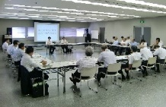
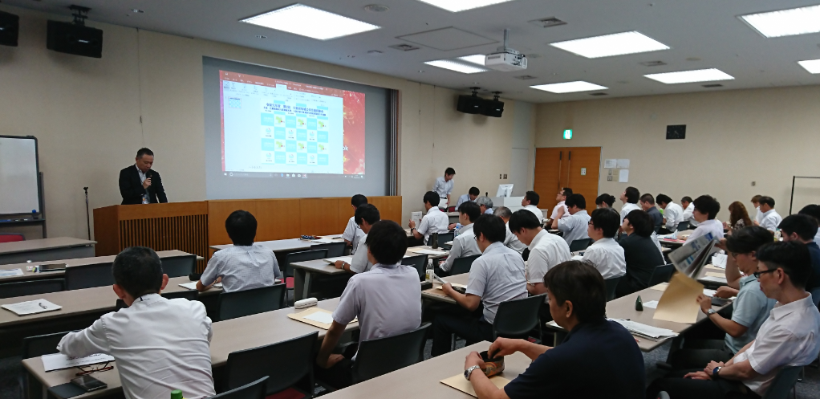
■地域公共交通にかかる取組み
・公共交通の維持・充実・活性化に向けては、国・府・市町村・事業者等の関係者がそれぞれの役割分担のもと、連携して、鉄道といった広域的な移動手段の確保・充実から、地域鉄道やバス、タクシーといった地域公共交通の確保維持まで、切れ目ない取組みが必要である
・大阪府では市町村が取り組む地域公共交通の取組みに関し、地域公共交通に関する協議会への参画や、国の補助制度活用に向けたアドバイスを行うなど支援を行っている
《府内における協議会の設置状況》
・43市町村のうち、24市町村で地域公共交通関係の会議を設置
① 「地域公共交通の活性化及び再生に関する法律」に基づく法定協議会
② 「道路運送法」に基づく地域公共交通会議
③ その他の協議会等
《大阪府地域公共交通研修会》
・地域公共交通の活性化に向け、近畿運輸局とも連携し、
自治体の交通政策担当者や交通事業者の担当者を対象
とした研修会を開催し、地域公共交通に関する各自治体の
先進的な取組みや補助制度について情報提供を行っている
【地域公共交通網形成計画の策定】
河内長野市、岸和田市、貝塚市、寝屋川市、和泉市、太子町
【地域公共交通網形成計画の策定予定】
箕面市、八尾市、富田林市、阪南市、千早赤阪村
※上記の下線を引いている市町村は、道路運送法に基づく地域公共交通協議会を兼ねている
堺市、池田市、豊中市、豊能町、大東市、四條畷市、河南町、岬町
能勢町（公共交通空白地有償運送運営協議会）
茨木市、枚方市、東大阪市（総合交通戦略検討協議会等）
交野市（地域公共交通検討会議等）

Slide 35
戦略実現のために
○ 本戦略は、大阪・関西の成長に向けた取組みの大きな方向性を、広域行政体である大阪府として示したものである
○ 現在事業中の取組みについては、2025年の大阪・関西万博に向け、またそれ以降も途切れることのない成長の流れをつくっていけるよう、着実に進めていく
○ また、交通事業者をはじめ関係者と、個別具体の実現可能性の検証や調整を進めるとともに、民間のアイデアや資金の活用など、柔軟な発想で、実現に向けた取組みを進めていく
○ なお、戦略については、社会情勢の変化などに応じて、フォローアップや見直しを行う

Slide 36


※ 本戦略は、大阪・関西の成長に向けた取組みの大きな方向性を、広域行政体である大阪府として示 したものであり、実現にあたっては、交通事業者をはじめ関係者と、個別具体の実現可能性の検証や調整などが必要
<お問い合わせ>
大阪府 交通道路室 都市交通課
〒540-8570 大阪市中央区大手前２丁目 TEL：06-6944-6779（直通）
ホームページ http://www.pref.osaka.jp/toshikotsu/shokai.html
大阪府では、SDGsの推進を図り、SDGs先進都市をめざしています
本戦略は、SDGsに掲げる17ゴールのうち、以下の２ゴールの達成に寄与するものです

